Slide 1

지역사회가 함께하는 감정노동존중 '부천다움'
2026 감정노동 존중주간 제안서
포 럼
2026. 10. 15.(목) 14:30
기 념 식
2026. 10. 15.(목) 16:00
존중주간
2026. 10. 15.(목) ~ 21.(수)
부천시일쉼지원센터 다목적실

Slide 2
2025년, 이렇게 함께했습니다
전국 최초로 지역 거버넌스 기반 감정노동 존중주간을 선포하고 운영했습니다.
28
5,570
개 기관·단체
명 · 31회
공동캠페인 참여
포럼·기념식·주간 캠페인
9
10,700
명
여 명
존중시민 감사장 전달
부천시민다움 도달
현수막 · 배너
부천시민다움 리플렛
온라인 인식개선 홍보
부천시내 21개소 게첨
2,755부 배포
52회 · 약 4,000명 도달
공동주관 부천상공회의소 · 부천시일쉼지원센터 · 한국노총 부천김포지역지부 | 공동운영 17개 기관, 노사공동 참여 4개 기관 및 노동조합 4곳

Slide 3
왜 2026년인가
법·현실·정책이 같은 곳을 가리키고 있습니다.
8주년
92%
국정과제
감정노동자 보호법 시행
감정부조화 위험 수준
갑질 없는 행복한 일터
2018년 10월 18일 시행된 산업안전보건법 제41조가 2026년 10월 만 8년을 맞습니다. 사업주에게 문구 게시·매뉴얼·교육 의무가 있습니다.
2024년 부천지역 감정노동 실태조사에서 확인된 비율입니다. 보호체계는 아직 충분하지 않습니다.
정부는 감정노동 보호 대상 확대와 조치 강화를 세부 과제로 선정했습니다. 감정노동을 사회적 안전의 문제로 보고 있습니다.
일하는 사람 둘 가운데 한 명이 감정노동자인 '감정노동사회'입니다.
시민은 감정노동의 수행자이자 대상자이며 목격자입니다. 그래서 문제 해결의 주체이기도 합니다.

Slide 4
부천다움, 어디까지 왔나
2022년 세 기관의 업무협약에서 시작해 도시의 약속이 되었습니다.
부천다움
부천시민다움
감정노동 존중을 '당연한 가치'로 만들어가는
부천의 다양한 움직임
감정노동 존중을 실천하는 부천 시민의
성숙한 시민의식과 품격
2022. 9
2023. 8
2024. 3~4
2024.9~2025.9
2025. 10
2026. 10
업무협약
ESG 인식조사
실태조사·선포식
부천시민다움 개발
존중주간 첫 운영
제2회 존중주간
감정노동자 지원과
ESG 문화확산
감정노동 실태
파악의 첫 단계
부천다움 출범
(응답 1,368명)
시민행동지침
전문가 자문·감수
28개 기관
존중시민 9명
민간 사업장으로
참여 확대
2023년 시민의 해, 2024년 부천다움, 2025년 부천시민다움 ‘존중시민’으로
2026년에는 ‘존중시민’을 지역문화로 확산시키고자 합니다

Slide 5
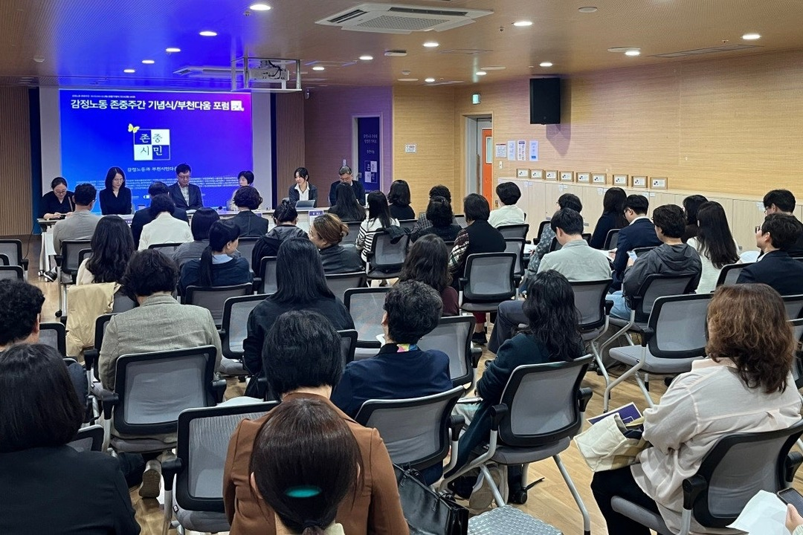
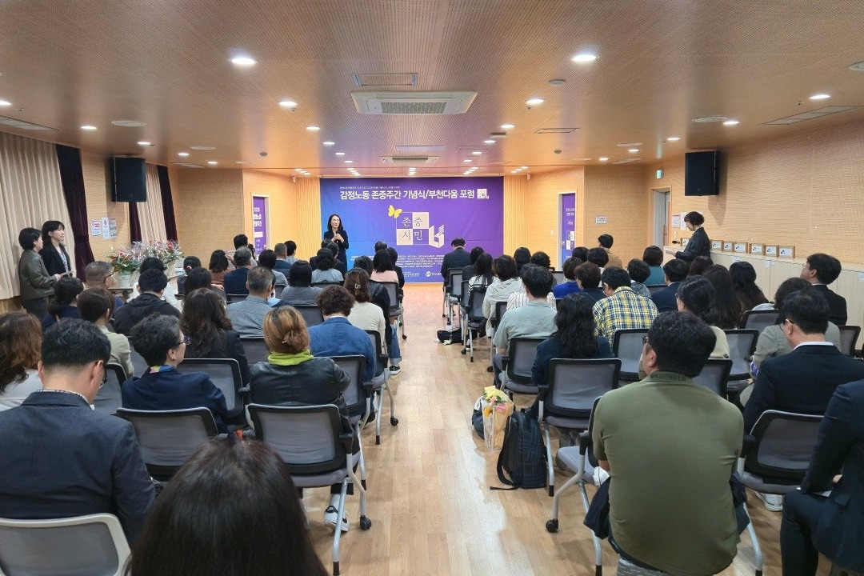
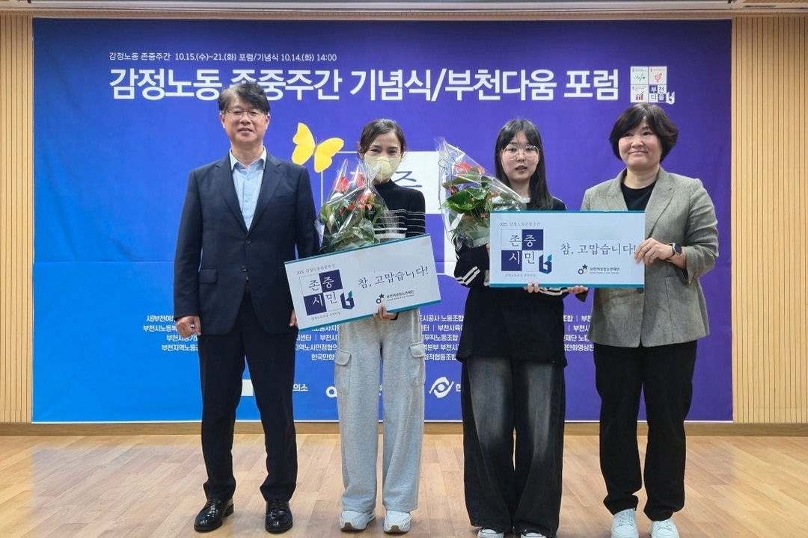
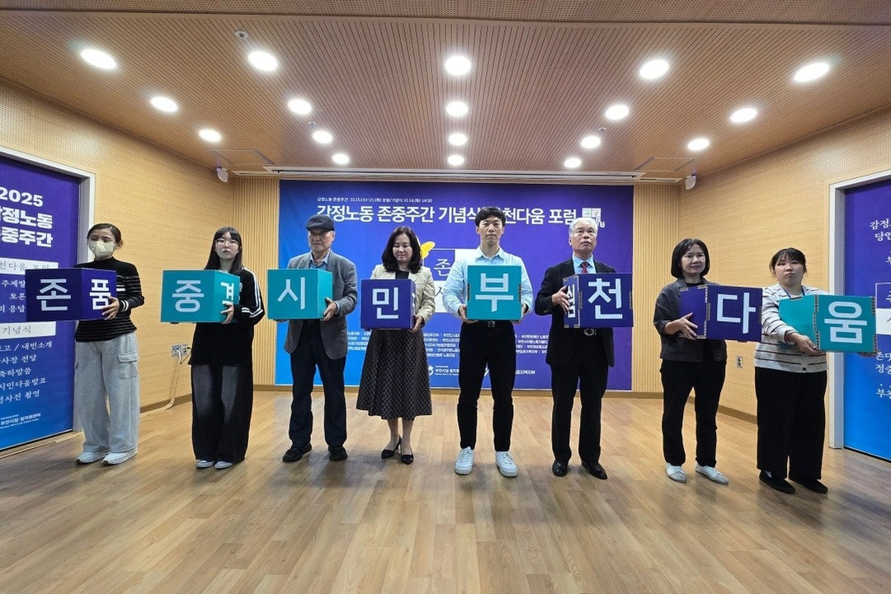
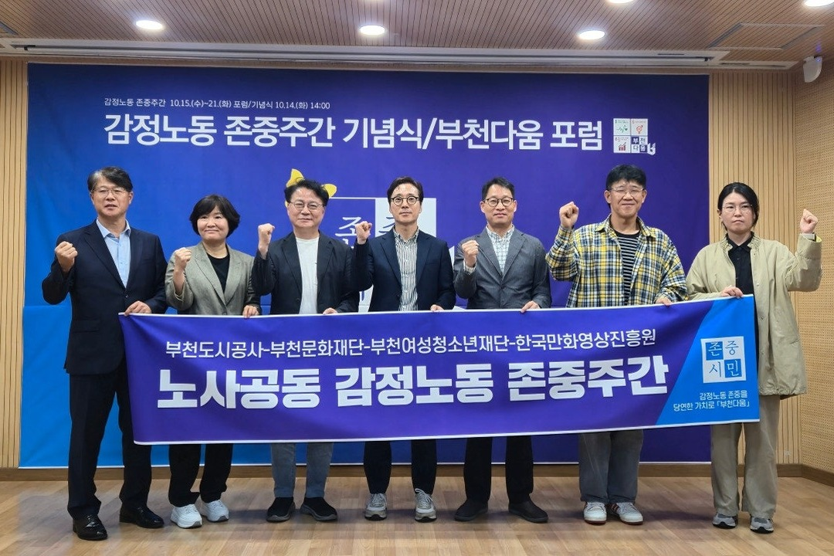
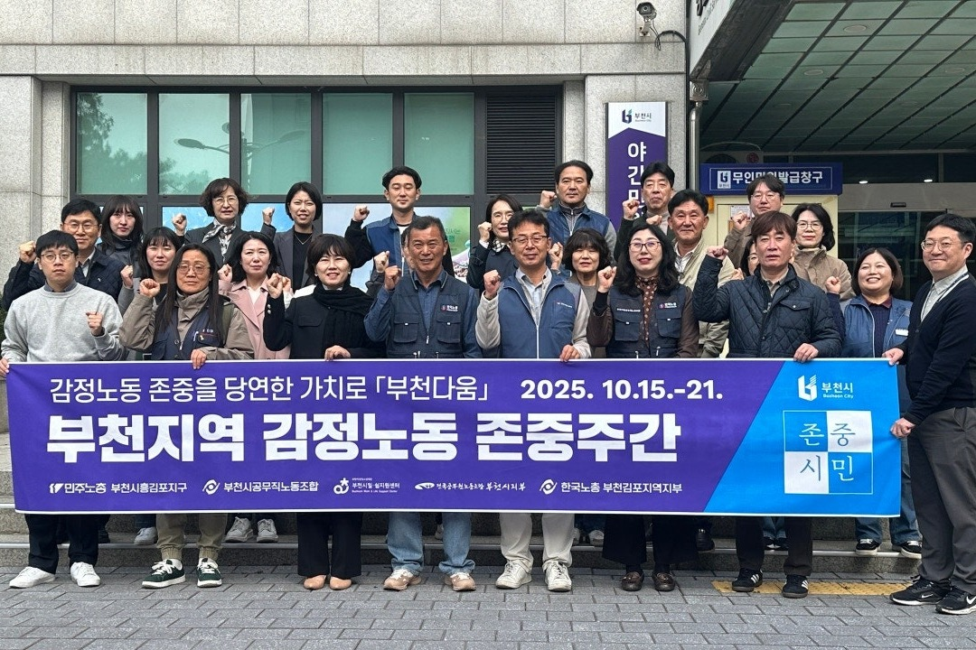
2025 감정노동 존중주간
포럼과 기념식으로 문을 열고, 한 주간 지역 곳곳에서 존중의 움직임이 이어졌습니다.
부천다움 포럼
감정노동 실태 발제·토론
기념식
존중주간 공동 선포
존중시민 감사장
감정노동자가 추천한 시민 9명
부천시민다움 선포
존중시민·부천다움
노사공동 참여
출자출연기관 4곳 노사 공동
노사공동 캠페인
부천시청 (10.21)

Slide 6
2026 감정노동 존중주간 개요
명 칭
2026 감정노동 존중주간 (부천다움 주간)
부천다움 포럼
기 간
2026. 10. 15.(목) ~ 21.(수)
2026. 10. 15.(목) 14:30
감정노동과 부천시민다움 – 왜 존중시민인가
장 소
부천시일쉼지원센터 다목적실 등
기 념 식
대 상
부천시민, 업무협약 기관 등
2026. 10. 15.(목) 16:00
존중주간 공동 선포, 존중시민 감사장
공동주관
부천상공회의소 · 부천시일쉼지원센터
한국노총 부천김포지역지부
존중주간 운영
근 거
2022.9 업무협약
산업안전보건법 제41조 시행 8주년
2026. 10. 15.(목) ~ 21.(수)
참여기관 공동 캠페인 온·오프라인
2025년 실적 28개 기관 · 31회 · 5,570명
2026년에는 민간 사업장으로 참여를 넓힙니다.

Slide 7
이렇게 참여합니다
기관의 상황과 여건에 따라 참여하실수 있습니다.
함께해주실 일
센터가 지원합니다
필수
존중주간 안내문 게시
현수막 · 알림판 · 홈페이지 · SNS
공통
부천시민다움 리플렛
감정노동자 응원메시지 게시
신청 수량만큼 제공
필수
기관 대표 또는 노사 공동 명의
신청
안내 스티커 · 배너 · 현수막
필수
존중시민 리플렛 배포/ 청소년용 웹앱 배포
예산 내 제작 지원
고객 응대 창구 · 방문객 대상
선택
존중시민 발굴 및 추천
신청
오프라인 캠페인 홍보물품
감정노동자 본인 또는 소속 기관이 추천
미니 극세사 수건 등
선택
기관 자체 교육 · 이벤트
사내 교육, 응원의 날 등
신청
존중시민 감사장 (액자형)
기관별 1~2명
선택
노사공동 캠페인
노측 · 사측 공동 진행
※ 2026년 지원 수량은 예산 확정 후 안내드립니다.

Slide 8
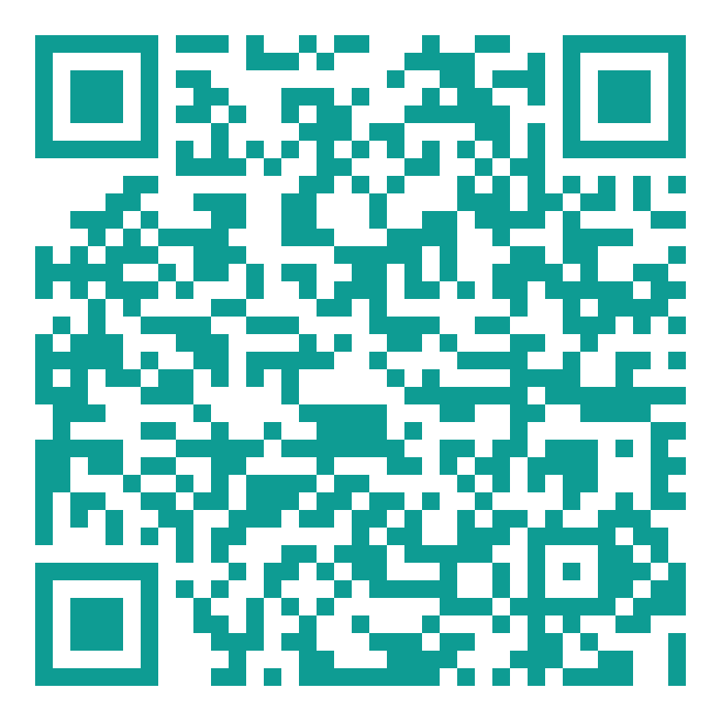
신청 안내
QR 코드 한 번이면 참여기관 신청과 존중시민 추천을 함께 하실 수 있습니다.
1
참여기관 신청
기관명 · 담당자 · 기관 구분을 등록합니다.
2
세부 참여내용 제출
제작물 신청 수량과 자체 활동 계획을 알려주세요.
3
제작물 배송 및 안내
신청하신 제작물과 캠페인 자료를 보내드립니다.
참여기관 신청 · 존중시민 추천
4
존중주간 운영
respect-week.vercel.app
10.15~21. 기관별로 캠페인을 진행합니다.
문의 032-323-1203
5
실적 제출
참여 결과는 결과보고서에 수록됩니다.

